Slide 1



Trường Tiểu học Đoàn Kết
CHÀO MỪNG QUÝ THẦY CÔ
CÙNG CÁC EM HỌC SINH
ĐẾN VỚI TIẾT HỌC VẦN

Slide 2
CHUYÊN ĐỀ
TOÁN
BÀI: CÁC SỐ 11, 12, 13, 14, 15, 16
Giáo viên thực hiện: Đinh Thu Hiền

Slide 3







KHỞI ĐỘNG

Slide 4

z
inh
ach
ich
êch
ênh
anh
ai
ay
Quay
Notes:
Thầy cô chọn vào thẻ “quay” để bắt đầu, chọn vào vòng quay để dừng lại
Chọn vào cây nấm để chuyển sang bài mới

Slide 5





Bài 99:
¤n tËp

Slide 6




TẬP ĐỌC

Slide 7
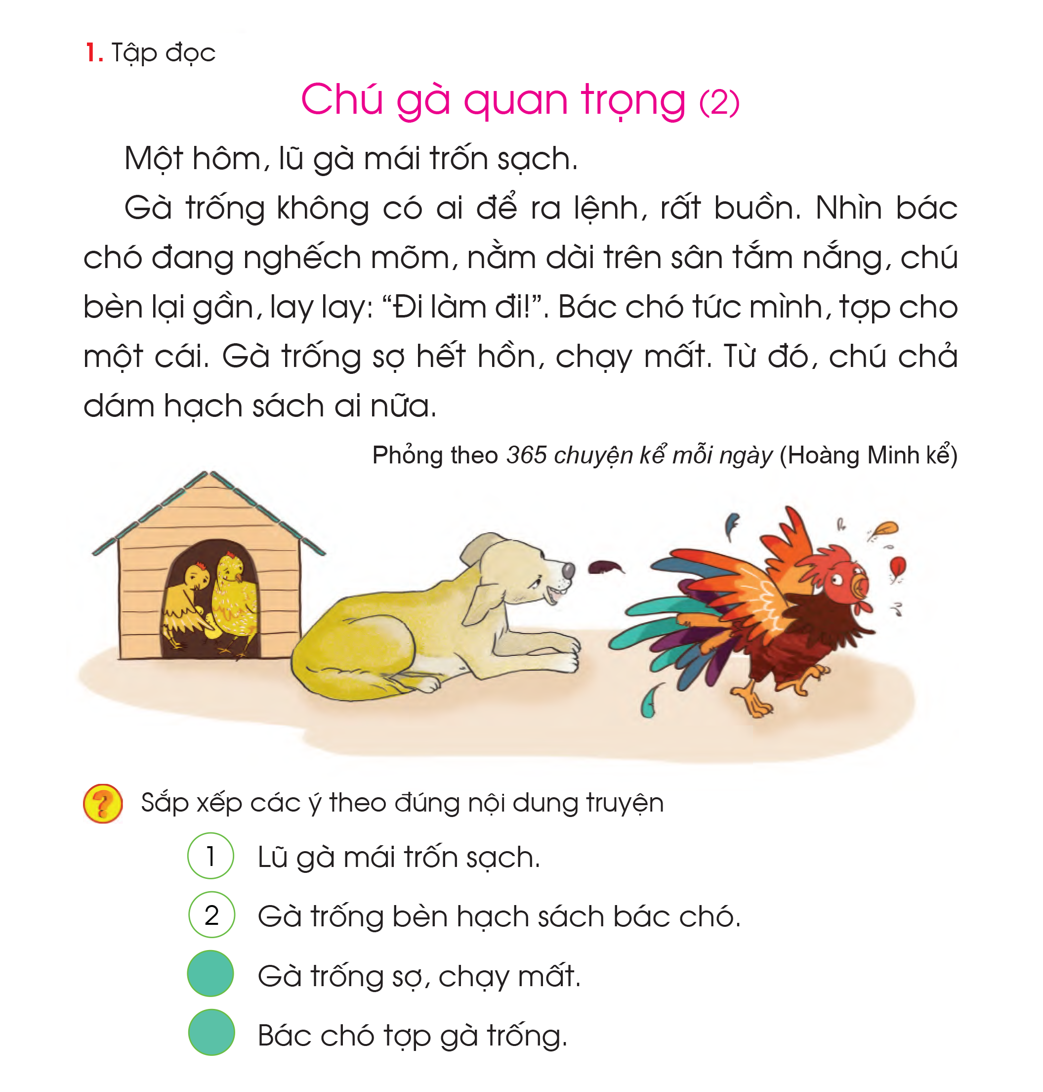

Slide 8
1
2
3
4
5
6
7

Slide 9
Tìm hiểu bài
4
3

Slide 10




LUYỆN TẬP

Slide 11
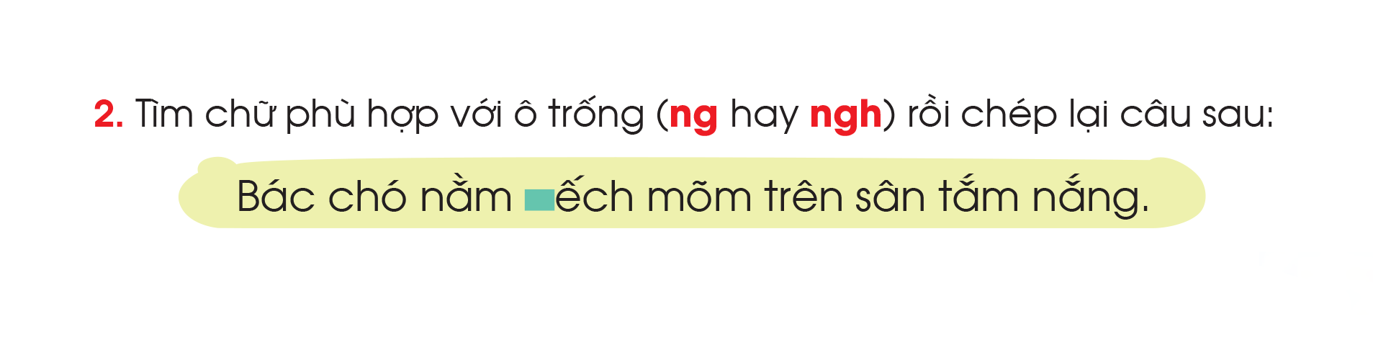
2. Tìm chữ phù hợp với ô trống (ng hay ngh) rồi chép lại câu sau:
Bác chó nằm ếch mõm trên sân tắm nắng.
ngh

Slide 12
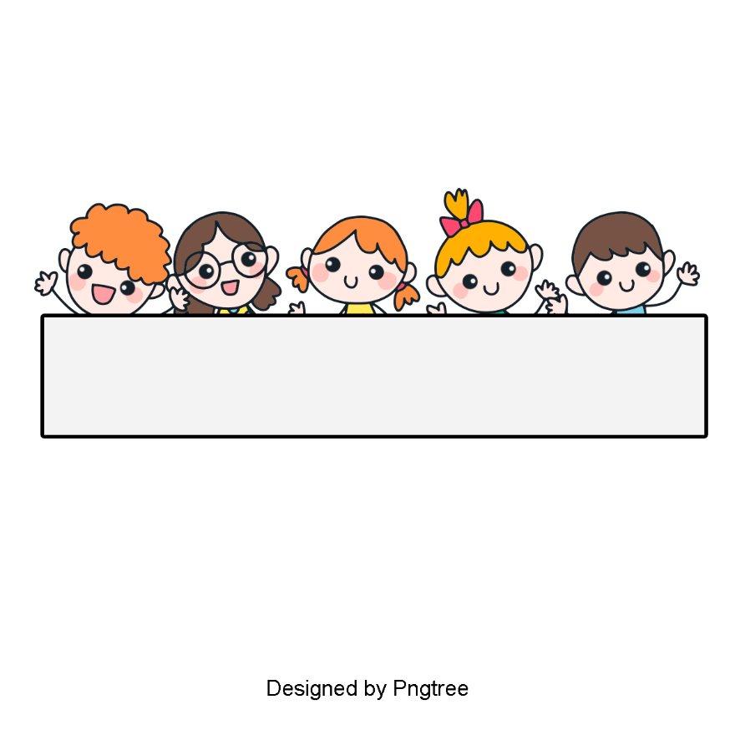
Tập chép
Bác chó nằm nghếch mõm trên sân tắm nắng.

